Slide 1

GV: …………………………….
TRƯỜNG ……………………..

Slide 2


Slide 3
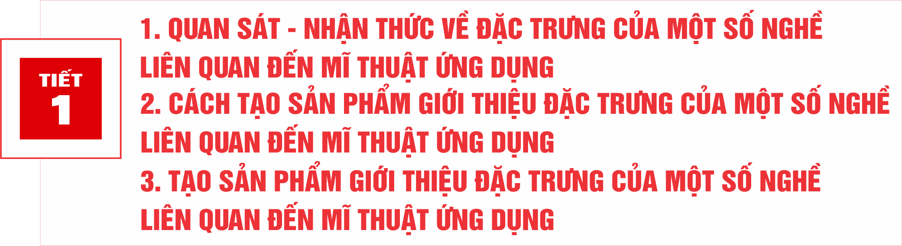


Slide 4


Slide 5

THẢO LUẬN
- Kể tên một số nghề liên quan đến Mĩ thuật ứng dụng mà em biết.
- Sản phẩm chủ yếu của các nghề đó là gì?
- Môi trường làm việc của các nghề đó như thế nào?
- Những cơ sở đào tạo nào ở Việt Nam hiện đang đào tạo các nghề này?

Slide 6
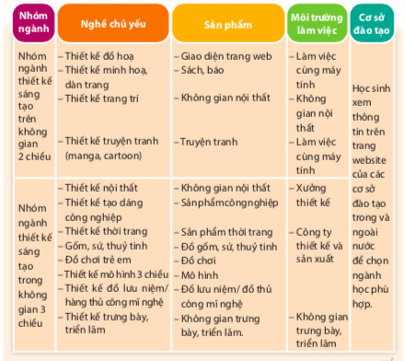

Slide 7

THẢO LUẬN
- Để tạo sản phẩm giới thiệu đặc của một số nghề liên quan đến Mĩ thuật ứng dụng cần thực hiện bao nhiêu bước?
- Xây dựng kế hoạch và kịch bản nội dung, hình ảnh được thực hiện ở bước thứ mấy?
- Sau khi quay video cần làm gì? Vì sao? …

Slide 8
1. Xác định nội dung của sản phẩm gồm tên nghề, công việc chủ yếu, sản phẩm, môi trường làm việc, cơ sở đào tạo.
2. Xây dựng ý tưởng bằng cách viết kế hoạch và kịch bản nội dung, hình ảnh.
3. Quay video thực hiện theo kịch bản.
4 Biên tập, tạo hiệu ứng và them chữ.
5. Kết xuất ra video hoàn thiện để trình chiếu trên các thiết bị đa phương tiện.

Slide 9
KẾT LUẬN
Có nhiều ngành nghề liên quan đến lĩnh vực Mĩ thuật ứng dụng như thiết kế đồ hoạ, truyền thông, quảng cáo, hoạt hình, trò chơi điện tử, thủ công mĩ nghệ,... Bên cạnh yếu tố thẩm mĩ về tạo hình, đặc trưng của những ngành nghề này là thường kết hợp sử dụng công nghệ để tạo ra các sản phẩm có tính ứng dụng cao, đáp ứng nhu cầu thực tế của công việc hoặc dự án cụ thể, đồng thời tạo ra các sản phẩm hấp dẫn, truyền tải thông điệp một cách hiệu quả và thu hút khách hàng hoặc người dùng.

Slide 10

- Lập nhóm cùng lựa chọn một ngành nghề hoặc nhóm ngành liên quan đến Mĩ thuật ứng dụng để giới thiệu.
- Tạo sản phẩm giới thiệu đặc trưng nghề đó bằng cách quay video, sơ đồ tư duy, trình chiếu, poster…

Slide 11


Slide 12

- Tiếp tục hoàn thiện sản phẩm.
- Chuẩn bị thuyết trình.

Slide 13

- Hình thức giới thiệu ngành nghề.
- Nội dung, hoạt động sáng tạo và những đặc trưng của ngành nghề trong sản phẩm giới thiệu.
- Tính thẩm mĩ của sản phẩm giới thiệu (sự kết hợp giữa kênh hình và kênh chữ, cách sử dụng hình ảnh, yếu tố và nguyên lí mĩ thuật trong sản phẩm).
- Điều tâm đắc về ngành nghề vừa giới thiệu.
- Những kĩ năng cần thiết phù phợp với ngành nghề đó.
- Sở thích và năng lực cá nhân có thể đáp ứng yêu cầu của ngành nghề đó trong tương lai.

Slide 14

THẢO LUẬN
- Ngành nghề liên quan đến Mĩ thuật ứng dụng sẽ tìm kiếm thông tin.
- Công việc chủ yếu của ngành nghề đó.
- Sản phẩm của ngành nghề đó.
- Đặc trưng ngành nghề đó.
- Những cơ sở ở Việt Nam đào tạo ngành nghề đó.
- Cơ hội việc làm của ngành nghề.

Slide 15
KẾT LUẬN
Mĩ thuật ứng dụng không những đòi hỏi sự sáng tạo và khả năng tư duy nghệ thuật mà còn yêu cầu những kĩ năng, kĩ thuật chuyên môn để làm việc với các công cụ thiết kế. Ngoài ra, kiến thức về hình ảnh và nguyên tắc thiết kế cũng là yếu tố quan trọng để tạo ra các sản phẩm hấp dẫn và thẩm mĩ. Nhà thiết kế Mĩ thuật ứng dụng có nhiệm vụ phải tìm ra những giải pháp sáng tạo và linh hoạt để thích nghi và đáp ứng nhu cầu xã hội và thay đổi của dự án hoặc khách hàng,...

Slide 16
CỦNG CỐ - DẶN DÒ
- Hoàn thành sản phẩm bài học. Có thể thực hiện thêm khi ở nhà.
- Chuẩn bị bài học sau: Trưng bày sản phẩm mĩ thuật.
+ Sách giáo khoa Mĩ thuật 9 - CTST 1, vở ghi chép.
+ Xem trước nội dung bài học.
+ Các sản phẩm đã thực hiện.
+ Vật liệu để trưng bày.
- GV đánh giá chuẩn bị và hoạt động của HS. Biểu dương tinh thần học tập của HS.

Slide 17
